Slide 1

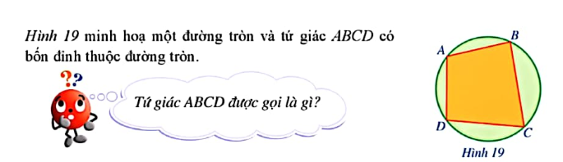
CÂU HỎI TÌNH HUỐNG

Slide 2

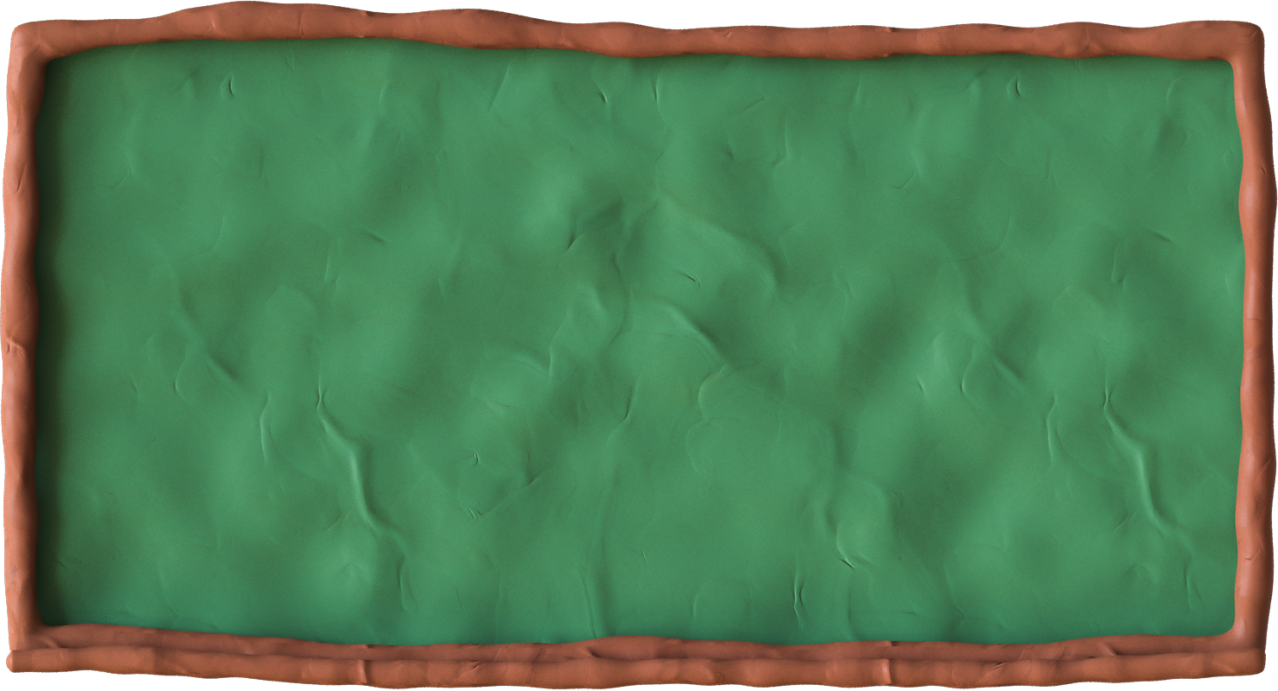

BÀI 2. TỨ GIÁC NỘI TIẾP
ĐƯỜNG TRÒN

Slide 3
I. ĐỊNH NGHĨA
Quan sát hình 20 và cho biết các đỉnh của tứ giác ABCD có thuộc đường tròn (O) không?
Trả lời
Các đỉnh của tứ giác ABCD cùng thuộc đường tròn (O).
Tứ giác ABCD có bốn đỉnh cùng thuộc đường tròn (O) được gọi là tứ giác nội tiếp đường tròn.
Vậy thế nào là tứ giác nội tiếp đường tròn.
Tứ giác có bốn đỉnh cùng thuộc đường tròn được gọi là tứ giác nội tiếp đường tròn ( hay còn gọi là tứ giác nội tiếp).
Nội dung câu trả lời chính là định nghĩa tứ giức nội tiếp

Slide 4
I. ĐỊNH NGHĨA
Tứ giác có bốn đỉnh cùng thuộc đường tròn được gọi là tứ giác nội tiếp đường tròn ( hay còn gọi là tứ giác nội tiếp).
Tứ giác ABCD nội tiếp đường tròn (O), thì đường tròn (O) được gọi là gì của tứ giác ABCD?
Trả lời
Đường tròn (O) được gọi là đường tròn ngoại tiếp tứ giác ABCD.
Nội dung câu trả lời chính là phần chú ý.
Chú ý: Trong hình 20, tứ giác ABCD là tứ giác nội tiếp và đường tròn (O) được gọi là đường tròn ngoại tiếp tứ giác ABCD

Slide 5
Ví dụ Trong các hình 21a, 21b, ở hình nào ta có tứ giác ABCD nội tiếp đường tròn (O)? Vì sao?
Giải
- Ở hình 21a, đường tròn (O) là đường tròn ngoại tiếp tứ giác ABCD vì nó đi qua bốn đỉnh A, B, C, D của tứ giác đó.
- Ở hình 21b, đường tròn (O) không là đường tròn ngoại tiếp tứ giác ABCD vì nó không đi qua bốn đỉnh A, B, C, D của tứ giác đó.

Slide 6

Dùng thước thẳng và compa vẽ một tứ giác nội tiếp đường tròn theo các bước sau.
B
- Vẽ một đường tròn
C
- Vẽ tứ giác có bốn đỉnh thuộc đường tròn
A
O
D

Slide 7

II. TÍNH CHẤT
Trong hình 22, cho biết
Tính số đo của các cung và góc sau theo
Giải
Tính chất
Trong một tứ giác nội tiếp đường tròn, tổng số đo hai góc đối bằng

Slide 8
Ví dụ 2. Tìm trong Hình 23
Giải
Từ Hình 23, ta có (Tổng hai góc đối của của tứ giác nội tiếp)
Suy ra

Slide 9

Cho đường tròn (O) ngoại tiếp tam giác đều ABC và điểm M thuộc cung nhỏ BC(M khác B và C). Tính số đo góc BMC.
Giải
Ta có, tam giác ABC đều nên
Mà tứ giác ABMC nội tiếp đường tròn
Suy ra
Hay:

Slide 10


III. HÌNH CHỮ NHẬT, HÌNH VUÔNG NỘI TIẾP ĐƯỜNG TRÒN.
1. Hình chữ nhật nội tiếp đường tròn
Cho hình chữ nhật ABCD, AC cắt BD tại O (Hình 24). Đặt R = OA và vẽ đường tròn (O, R). Các điểm A, B, C, D có thuộc (O, R) không?
Giải
Ở hình 24, ta có ABCD là hình chữ nhật có hai đường chéo AC và BD cắt nhau tại O
nên OA = OB = OC = OD
Mà OA = R, Suy ra OA = OB = OC = OD =R.
Do đó các điểm A, B, C, D có thuộc (O, R) .
- Mỗi hình chữ nhật là một tứ giác nội tiếp đường tròn.
- Tâm của đường tròn ngoại tiếp hình chữ nhật là giao điểm của hai đường chéo và mỗi đường chéo là một đường kính của đường tròn đó.

Slide 11
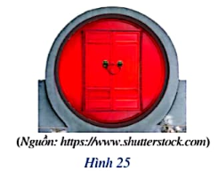
Ví dụ 3. Cửa ra vào ở Hình 25 gợi nên hình ảnh hình chữ nhật nội tiếp đường tròn. Biết hình chữ nhật có chiều dài và chiều rộng lần lượt là 2m và 1,2m. Hỏi đường kính d của đường tròn đó bằng bao nhiêu mét (làm tròn kết quả đến hang phần trăm)?
Giải
Áp dụng định lí Pythagore, ta có
Suy ra:
Vậy đường kính d của đường tròn đó khoảng 2,33 m.

Slide 12

Người ta làm một logo có dạng một hình tròn, trong đó có một hình chữ nhật nội tiếp đường tròn với chiều dài và chiều rộng lần lượt là 8cm và 6cm. Hình chữ nhật được tô màu xanh còn phần khác của logo được tô màu đỏ. Tính diện tích phần được tô màu đỏ.
Giải
Áp dụng định lí Pythagore, ta có
Suy ra:
Bán kính của hình tròn là: R = d:2 =10:2 = 5(cm)
Diện tích của hình tròn là:
Diện tích của hình chữ nhật tô màu xanh là: S’ =8.6 = 48(cm²)
Diện tích phần được tô màu đỏ là
78,5 – 48 = 30,5(cm²)

Slide 13

1. Hình vuông nội tiếp đường tròn
Cho hình vuông ABCD, AC cắt BD tại O (Hình 26).
a) Mỗi đường chéo của hình vuông ABCD có phải là đường kính của đường tròn ngoại tiếp hình vuông đó hay không?
b) Cho biết AB = a, tính OA theo a.
Giải
a) Hình vuông ABCD cũng là hình chữ nhật mà mỗi đường chéo là một đường kính của đường tròn ngoại tiếp của hình chữ nhật nên mỗi đường chéo của hình vuông ABCD cũng là đường kính của đường tròn ngoại tiếp hình vuông đó.
b) Áp dụng định lí Pythagore, ta có
Suy ra:
Vậy:

Slide 14
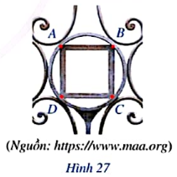
- Mỗi hình vuông là một tứ giác nội tiếp đường tròn.
-Tâm của đường tròn ngoại tiếp hình vuông là giao điểm của hai đường chéo và mỗi đường chéo là một đường kính của đường tròn đó.
- Bán kính của đường tròn ngoại tiếp hình vuông cạnh a là
Ví dụ 4: Quan sát khung sắt ở Hình 27, bạn Nam thấy hình vuông ABCD nội tiếp đường tròn. Bạn Nam đo độ dài cạnh hình vuông dài 2dm. Hỏi chu vi của vòng sắt ứng với đường tròn ngoại tiếp hình vuôngđó bằng bao nhiêu decimét (làm tròn kết quả đến hang phần mười)
Giải
Vì độ dài cạnh của hình vuông ABCD là 2dm nên bán kính của đường tròn ngoại tiếp hình
vuông đó là Vậy chu vi của vòng tròn sắt ứng với đường tròn ngoại tiếp hình vuông đó là

Slide 15

Tính tỉ số giữa chu vi của một hình vuông và chu vi của đường tròn ngoại tiếp của hình vuông đó.
Giải
Gọi cạnh của hình vuông là a
Chu vi của hình vuông là 4a
Bán kính của đường tròn ngoại tiếp của hình vuông đó là
Chu vi của đường tròn ngoại tiếp của hình vuông đó là
Tỉ số giữa chu vi của một hình vuông và chu vi của đường tròn ngoại tiếp của hình vuông đó là

Slide 16
BÀI TẬP
Bài 1. Quan sát Hình 28 và cho biết hai đường tròn (O) và (I), đường tròn nào ngoại tiếp tứ giác ABCD, đường tròn nào ngoại tiếp tứ giác ABMN.
Giải
Đường tròn (O) ngoại tiếp tứ giác ABCD.
Đường tròn (I) ngoại tiếp tứ giác ABMN

Slide 17
Bài 2. Cho tứ giác ABCD nội tiếp đường tròn (O). Tính số đo các góc còn lại của tứ giác đó trong mỗi trường hợp sau:
Giải
Ta có tứ giác ABCD nội tiếp đường tròn (O) nên
(Tính chất tứ giác nội tiếp)
(Tính chất tứ giác nội tiếp)

Slide 18
Bài 2. Cho tứ giác ABCD nội tiếp đường tròn (O). Tính số đo các góc còn lại của tứ giác đó trong mỗi trường hợp sau:
Giải
Ta có tứ giác ABCD nội tiếp đường tròn (O) nên
(Tính chất tứ giác nội tiếp)
(Tính chất tứ giác nội tiếp)

Slide 19
Bài 2. Cho tứ giác ABCD nội tiếp đường tròn (O). Tính số đo các góc còn lại của tứ giác đó trong mỗi trường hợp sau:
Giải
Ta có tứ giác ABCD nội tiếp đường tròn (O) nên
(Tính chất tứ giác nội tiếp)
(Tính chất tứ giác nội tiếp)

Slide 20
Bài 2. Cho tứ giác ABCD nội tiếp đường tròn (O). Tính số đo các góc còn lại của tứ giác đó trong mỗi trường hợp sau:
Giải
Ta có tứ giác ABCD nội tiếp đường tròn (O) nên
(Tính chất tứ giác nội tiếp)
(Tính chất tứ giác nội tiếp)

Slide 21
Bài 3. Cho tam giác ABC nội tiếp đường tròn (O) thỏa mãn
Giả sử D là điểm thuộc cung BC không chứa A. Tính số đo góc BDC.
Giải
Ta có (tổng ba góc trong một tam giác)
Tứ giác ABDC nội tiếp đường tròn (O) nên

Slide 22
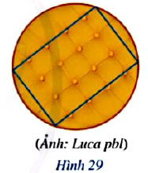
Bài 4. Mặt trên của tấm đệm có dạng hình tròn ở Hình 29 gọi nên hình ảnh đường
tròn ngoại tiếm hình chữ nhật. Biết hình chữ nhật có chiều rộng, chiều dài lần
lượt là 3 dm, 5 dm. Tính độ dài đường kính mặt trên của tấm đệm, từ đó tính
diện tích mặt trên của tấm đệm (theo đơn vị decimét vuông và làm tròn kết
quả đến hàng phần trăm)
Giải
Áp dụng định lí Pythagore, ta có
Suy ra:
Bán kính hình tròn mặt trên của tấm đệm là:
Diện tích hình tròn mặt trên của tấm đệm là

Slide 23
Bài 5. Cho hình thang ABCD (AB//CD) nội tiếp đường tròn.
Chứng minh rằng hình thang ABCD là hình thang cân.
Giải
Ta có AB//CD (GT) nên
Từ (1), (2), (3) suy ra
Hình thang ABCD (AB//CD) có
Do đó hình thang ABCD là hình thang cân.

Slide 24
Bài 6. Cho tứ giác nội tiếp ABCD có hai đường chéo AC và BD cắt nhau tại I.
a) Hai góc ABD và ACD có bằng nhau không? Vì sao?
b) Chứng minh và IA.IC = IB.ID.
Giải
a) Hai góc ABD và ACD bằng nhau. Vì hai góc nội tiếp
cùng chắn cung AD
b) Xét hai tam giác IAB và ICD có:
(theo câu a)
(hai góc đối đỉnh)

Slide 25
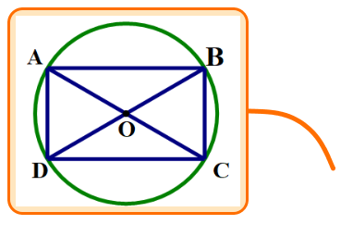
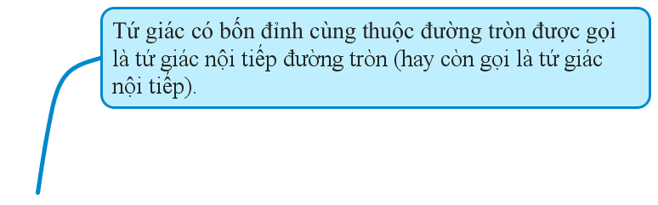
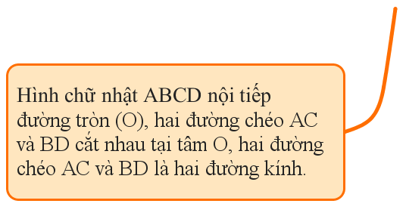
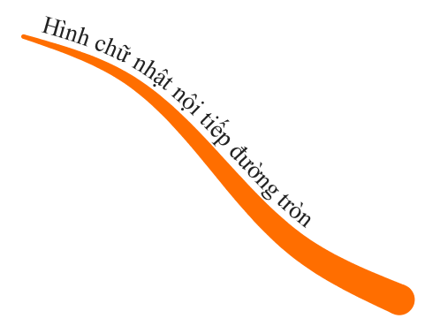
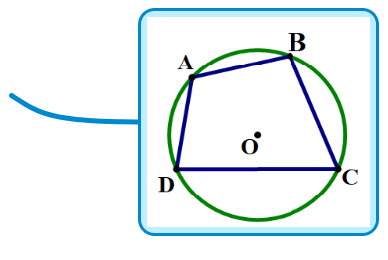
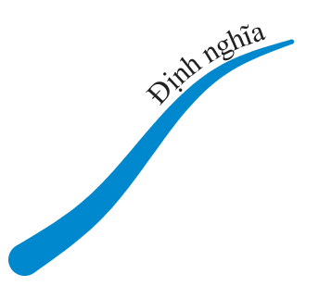
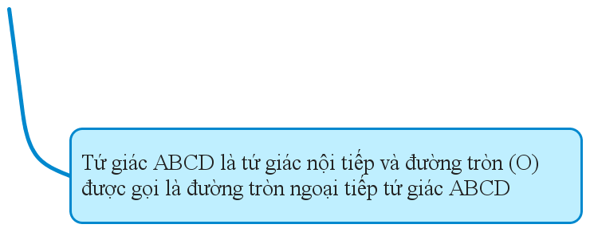

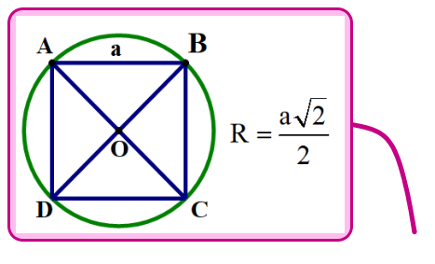

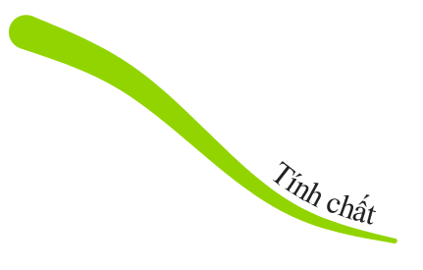
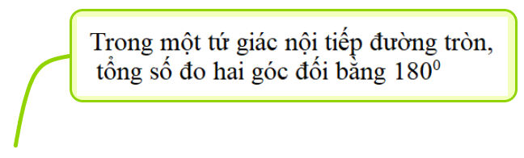
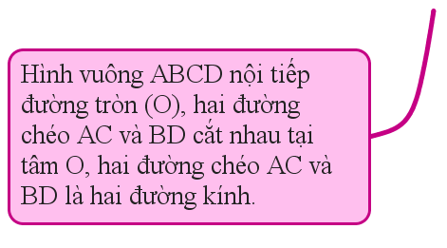
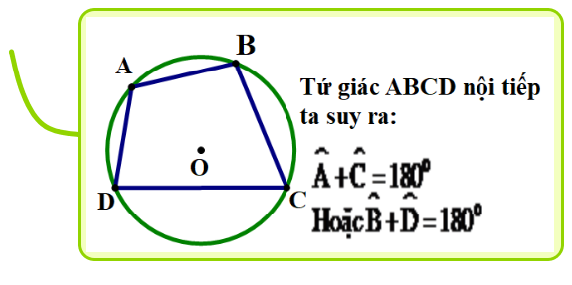

Slide 26
HƯỚNG DẪN VỀ NHÀ
Ôn tập lý thuyết. Xem lại các bài tập đã làm trong tiết học.
Làm các bài tập trong sách bài tập,

Slide 27

Cảm ơn
các thầy cô giáo và các em!
Chúc các thầy cô giáo mạnh khỏe, hạnh phúc,
Các em luôn chăm ngoan, học tốt!

